Slide 1

La misión es nuestra

Slide 2
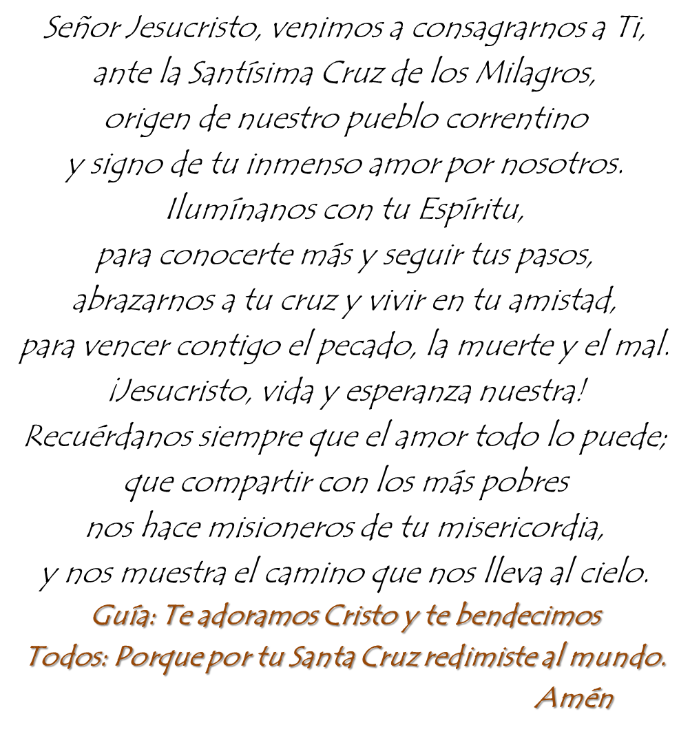
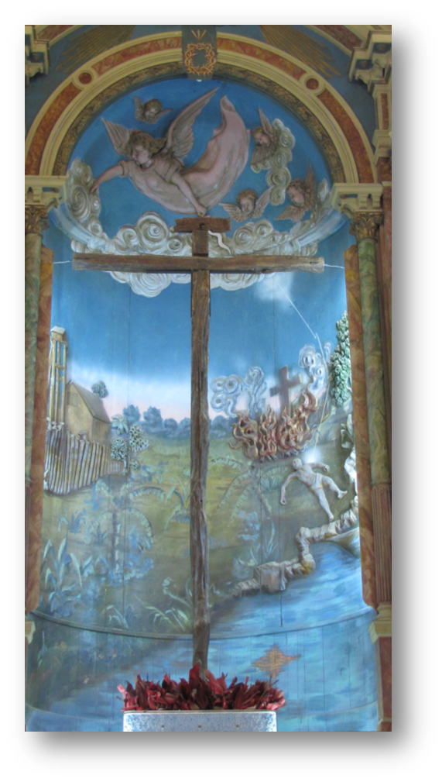

Slide 3
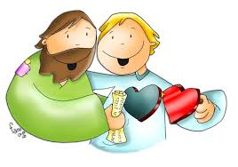
Evangelio de nuestro Señor Jesucristo según san Juan
Sí Dios amó tanto al mundo, que entregó a su Hijo único para que todo el que cree en Él no muera, sino que tenga Vida eterna. Porque Dios no envió a su Hijo para juzgar al mundo, sino para que el mundo se salve por Él. El que cree en Él, no es condenado; el que no cree, ya está condenado, porque n ha creído en el nombre del Hijo único de Dios.
Palabra del Señor.

Slide 4
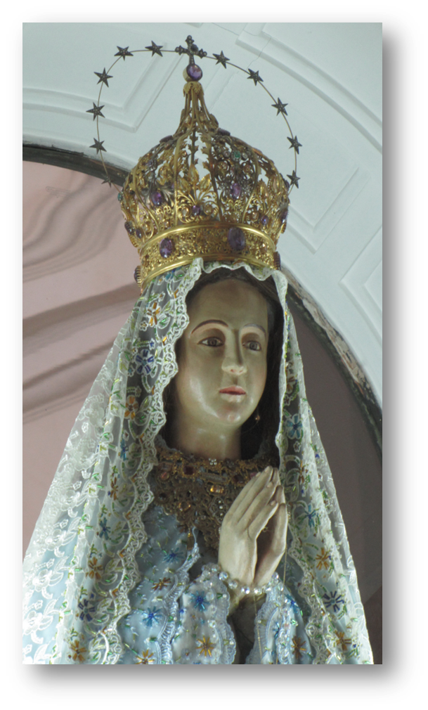
Oración a la Virgen de Itati
Tiernísima Madre de Dios y de los hombres, que bajo la advocación de la Pura y Limpia Concepción de Nuestra Señora de Itatí, miraste con ojos de misericordia por más de cuatro siglos a todos los que te han implorado, no deseches ahora las súplicas de este tu hijo, que humildemente recurre a ti. Atiende mis necesidades que tú mejor que yo las conoces. Y sobre todo, Madre mía, concédeme un gran amor a tu Divino Hijo Jesús, un corazón puro, humilde y prudente, paciencia en la vida, fortaleza en las tentaciones y consuelo en la muerte.
Así sea.
Guía: Tierna Madre de Itatí.
Todos: Ruega por nosotros

Slide 5







